Slide 1

Guide d’utilisation e-Fourni
- Utilisateur

Slide 2
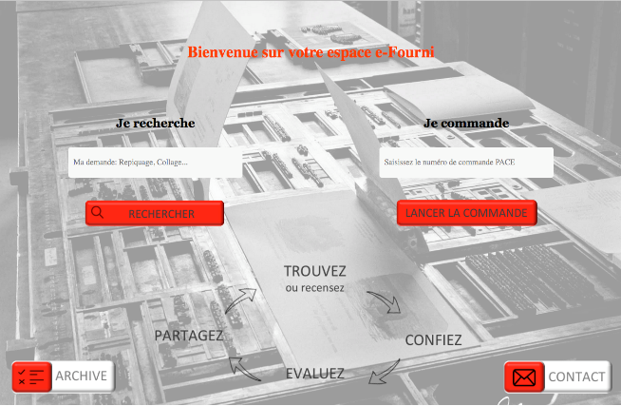
Rechercher un fournisseur
Pour accéder au site il faudra vous rendre a l’adresse suivante :
http://192.168.254.11/reprotechnique/accueil.html
Option : « Je recherche » :
Permet de rechercher un fournisseur.
Deux option différentes :
Avec le nom du fournisseur
Avec le nom de la Spécialités rechercher
Appuyer ensuite sur le bouton « RECHERCHER ».

Slide 3
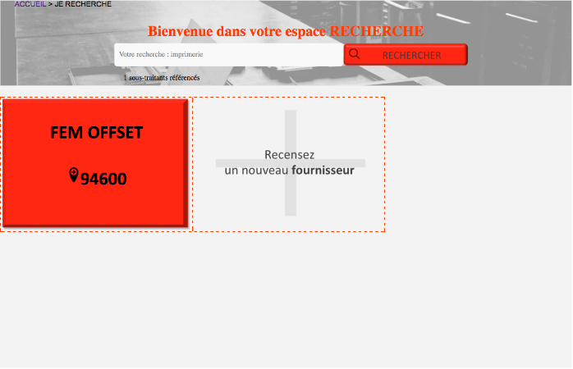
Liste des fournisseurs
Fiche fournisseur :
Nous avons pris comme exemple ici comme recherche « Imprimerie ».
Nous retrouvons donc tous les fournisseurs qui propose cette spécialité.

Slide 4
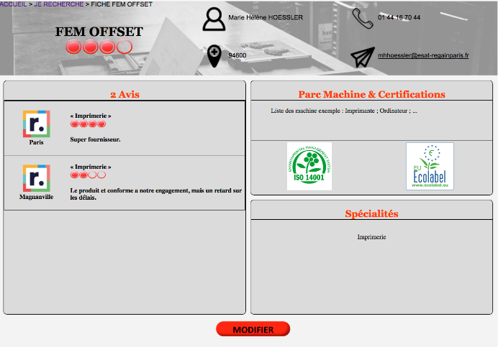
Fiche fournisseur
Entête :
Nous retrouvons toutes les information de base sur notre fournisseur (nom, mail , localisation , tel).
Une note global est mis en place pour évaluer le fournisseur.
Information détaillées :
Dans cette partie on trouve les information utile a la commande.
Les spécialités, Les machines qu’ils possèdent, leurs badges ISO.
Un avis après chaque commande est présent sur la page.
Modification :
Un bouton « Modifier » est a disposition pour changer les informations.

Slide 5
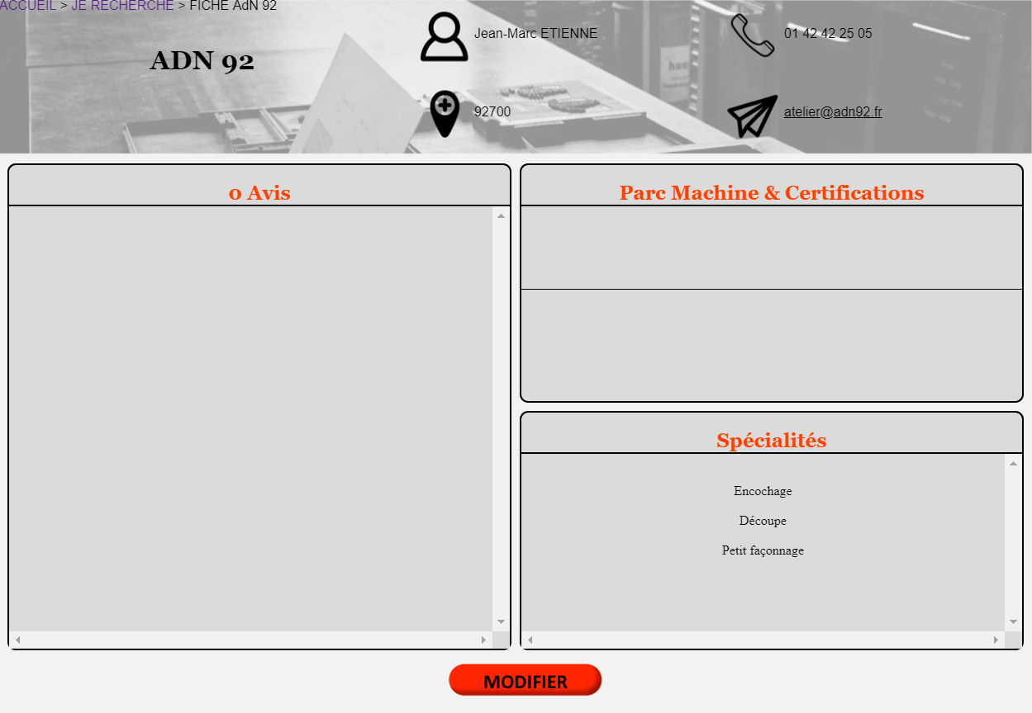
Modification d’un fiche fournisseur
Option « Modifier » :
Sur Cette page nous retrouvons les même informations que sur la page précédente, mais ici la saisie est possible on peut donc modifier toutes les information sur le fournisseur.
Que ce soit une erreur l’or de ma saisie ou encore une mise a jour du fournisseur.

Slide 6
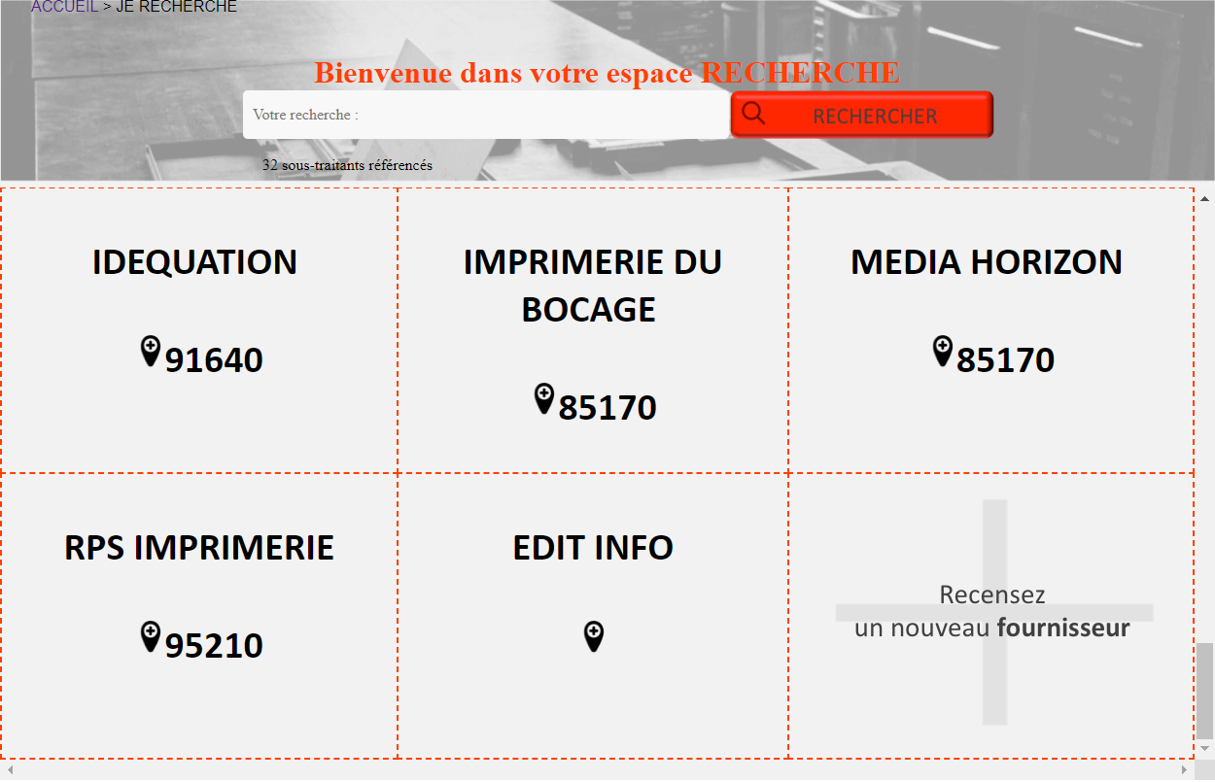
Liste des fournisseurs
Création d’un nouveau fournisseur :
Pour créé un nouveau fournisseur il sufi de retourner sur notre page je recherche et de cliquer sur « recensez une nouveau fournisseur ».

Slide 7
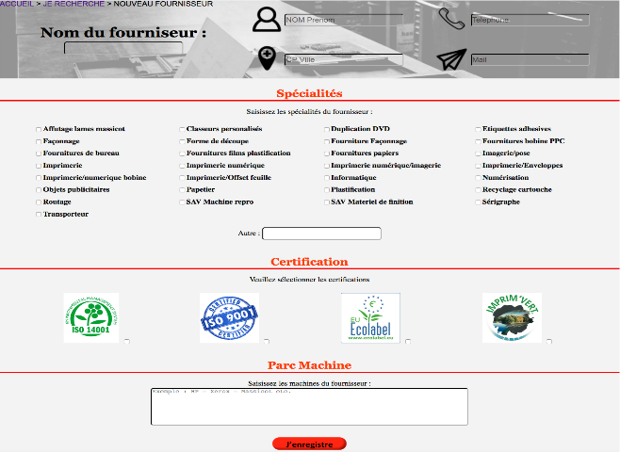
Création d’une fiche fournisseur
Fiche de création du nouveau fournisseur:
Cette page ce présente comme la page « Modifier ».
La seul différence et que les champ sont vide, il nous sufi juste de compléter et de cliquer sur le bouton « j’enregistre ».

Slide 8

Effectuer une commande
Option : « Je commande » :
Permet de recenser les commandes effectuer au près d’un fournisseur.
Pour cela entrez le numéro Pace de la commande et appuyez sur le bouton « LANCER LA COMMANDE ».

Slide 9
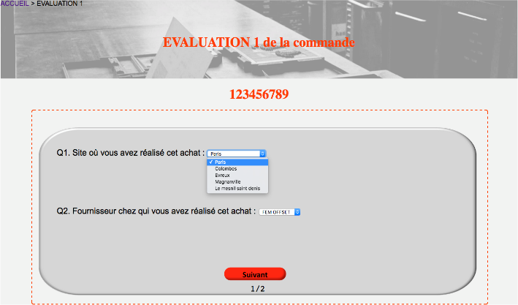
Evaluation de la commande 1.1
Commande :
Partie1 / étape n°1 :
La commande ce fait en deux parties.
Dans cette première partie il y a deux étapes , ici on peut voir l’étape n°1.
Dans cette première étape on peut sélectionné le site ou vous réalisé l’achat et le fournisseur sollicité.
Appuyez ensuite sur le bouton « Suivant ».

Slide 10
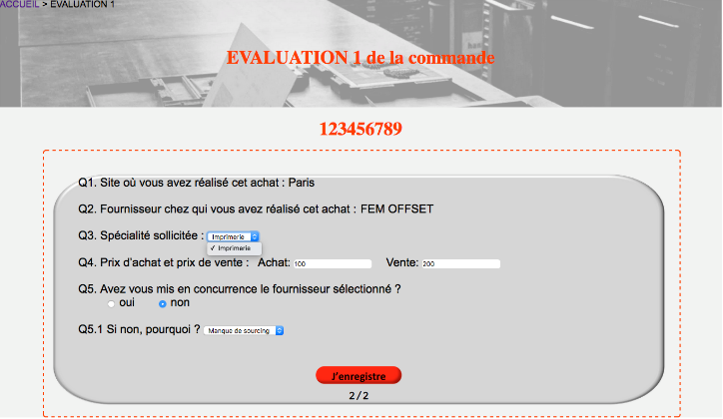
Evaluation de la commande 1.2
Commande :
Partie 1 / étape n°2 :
Dans l’étape n°2, Un récapitulatif de l’étape n°1 est présente.
On peut ensuite sélectionné la spécialité que nous sollicitons pour cette commande , insérer le prix d’achat et de vente du produit , puis une question pour améliorer les condition du site est présente.
Appuyez ensuite sur « j’enregistre » et la premier partie de la commande et faite .

Slide 11
Archive des commandes
Option : « ARCHIVE » :
Dans cette page on peut retrouver toutes les commande qui ont étaient passer.

Slide 12

Les commandes en cours
Commande « En cours »:
Il y a deux façon de recenser nos commande:
Pour accéder asu commandes en cours appuyez sur « En cours » .

Slide 13
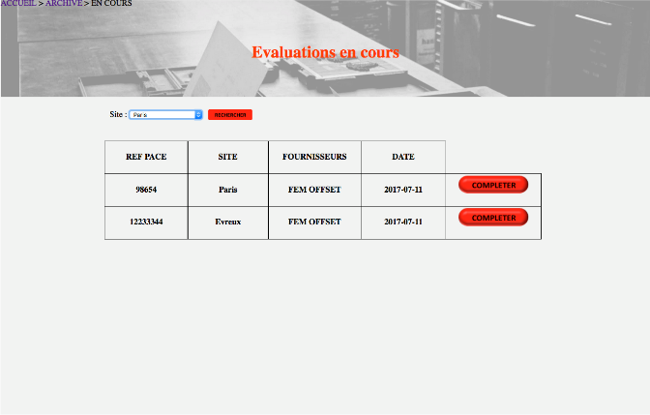
Les commandes en cours
Commande « En cours »:
Une lise des commande en cours est présente, il est possible d’effectuer une recherche par site afin de réduire la liste.
Une fois la commande acheminé il ne faudra pas oublier de venir appuyer sur le bouton « compléter » afin de finalisé la commande.

Slide 14
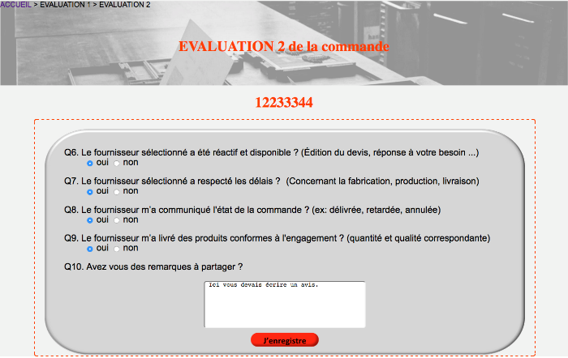
Evaluation de la commande 2.1
Commande :
Partie 2 :
Nous voilà donc dans la seconde partie de la commande, c’est a dire une fois que la commande est arriver.
On pourra donc répondre pars « oui » ou par « non » aux 4 premières questions.
ATTENTION : il ne faut pas répondre au hasard les réponses a ces questions font office de note pour le fournisseur.
Vous devrais aussi poser un avis sur la commande.
Comme on la vue précédemment l’avis apparait dans la page du fournisseur.

Slide 15

Les commandes finalisées
Commande « Historique »:
Nous pouvons trouver la liste de toutes les commandes finalisées
Pour accéder aux commandes finalisées appuyez sur « Historique » .

Slide 16
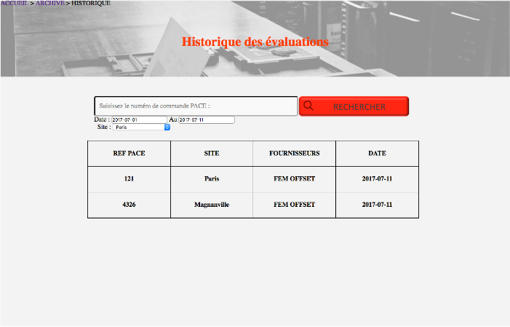
Les commandes finalisées
Commande « Historique »:
Une lise des commandes finalisées est présente.
Il est possible d’effectuer une recherche par numéro Pace pour trouver une commande précise, ou par site / date afin de réduire la liste.
ATTENTION :
La date doit être écrite sous le forma suivant :
aaaa-mm-jj

Slide 17

Contact
Option : « Contact » :
Si vous rencontrez un problème quelconque sur notre site web appuyer sur le bouton « Contact ».

Slide 18
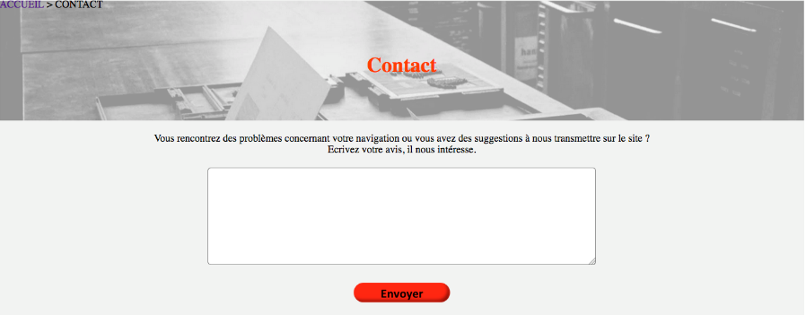
Contact
Option : « Contact » :
Dans la page contact il vous sufi d’écrire votre message est il nous sera directement envoyer, si il y a un problème alors nous ferons notre possible pour le corriger.

Slide 19


Astuce
Astuce :
Afin de facilité les chemins dans le site il a était mis a disposition sur toutes les pages des raccourcies.
Si vous cliquer sur un champ alors vous serez directement diriger vers celui-ci.

